Slide 1
现代C++概览
陶思敏

Slide 2
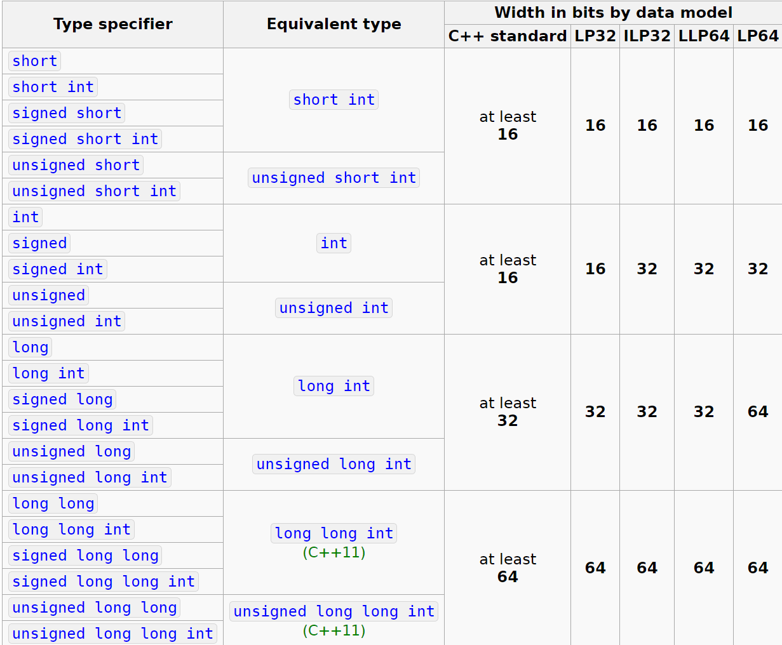
基础类型
基础类型除了右图的数据类型，还包括void，void*，以及std::nullptr_t（C++11），布尔类型，字符类型，浮点类型。
typedef decltype(nullptr) nullptr_t
Notes:
1.基础类型C++标准只规定了最少位宽，在不同平台windows或者linux上面会有不同的实现；
32 位系统：
LP32 或 2/4/4 （ int 为 16 位， long 和指针为 32 位）
Win16 API
ILP32 或 4/4/4 （ int 、 long 和指针为 32 位）
Win32 API
Unix 和类 Unix 系统（ Linux 、 macOS ）
64 位系统：
LLP64 或 4/4/8 （ int 和 long 为 32 位，指针为 64 位）
Win64 API
LP64 或 4/8/8 （ int 为 32 位， long 和指针为 64 位）
Unix 和类 Unix 系统（ Linux 、 macOS ）
2.char的符号性取决于编译器和目标平台： ARM 和 PowerPC 的默认设置常为无符号，而 x86 与 x64 的默认设置常为有符号。
3.对于可能出现跨平台位宽不一致的可以使用标准库中的int64_t，int32_t， int16_t，int8_t这些保证位宽是一致的类型定义。

Slide 3
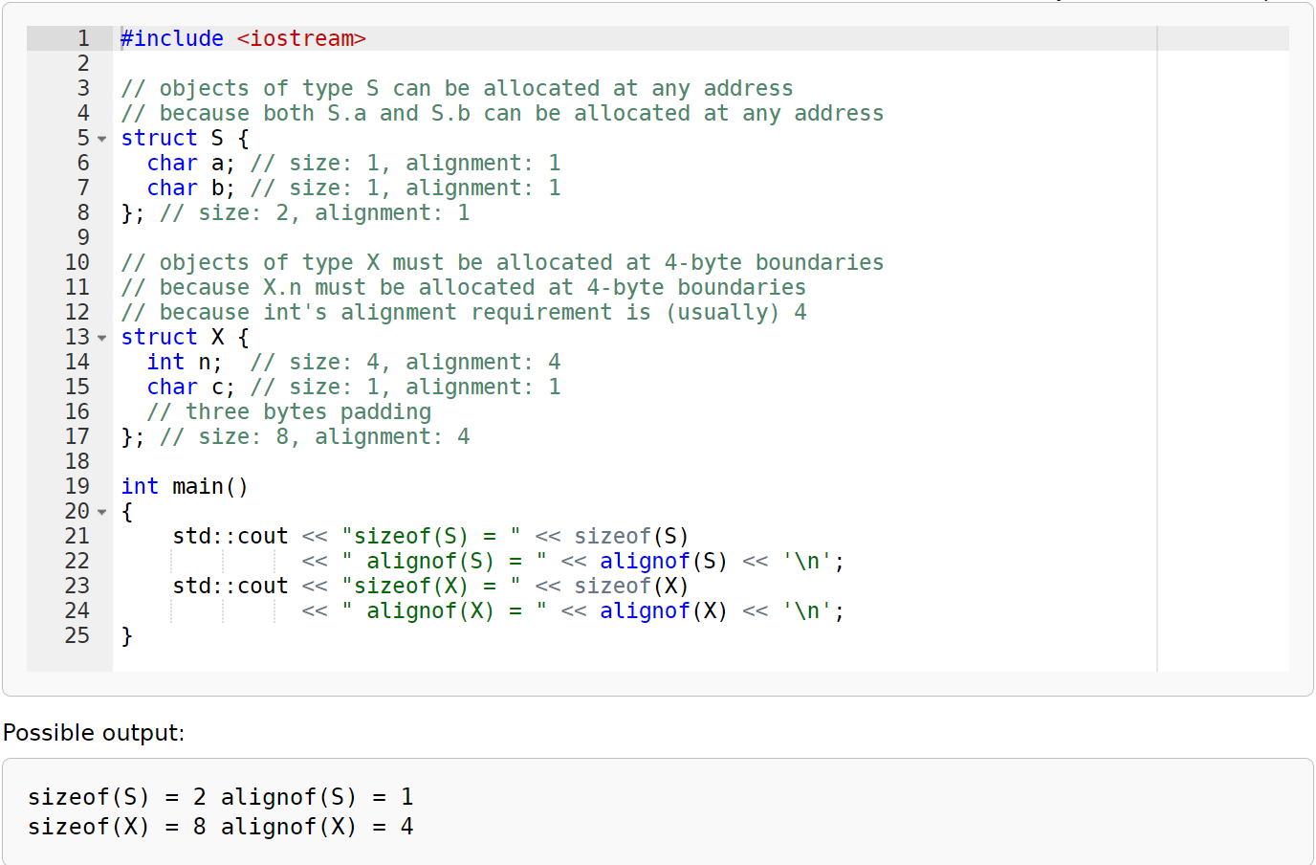
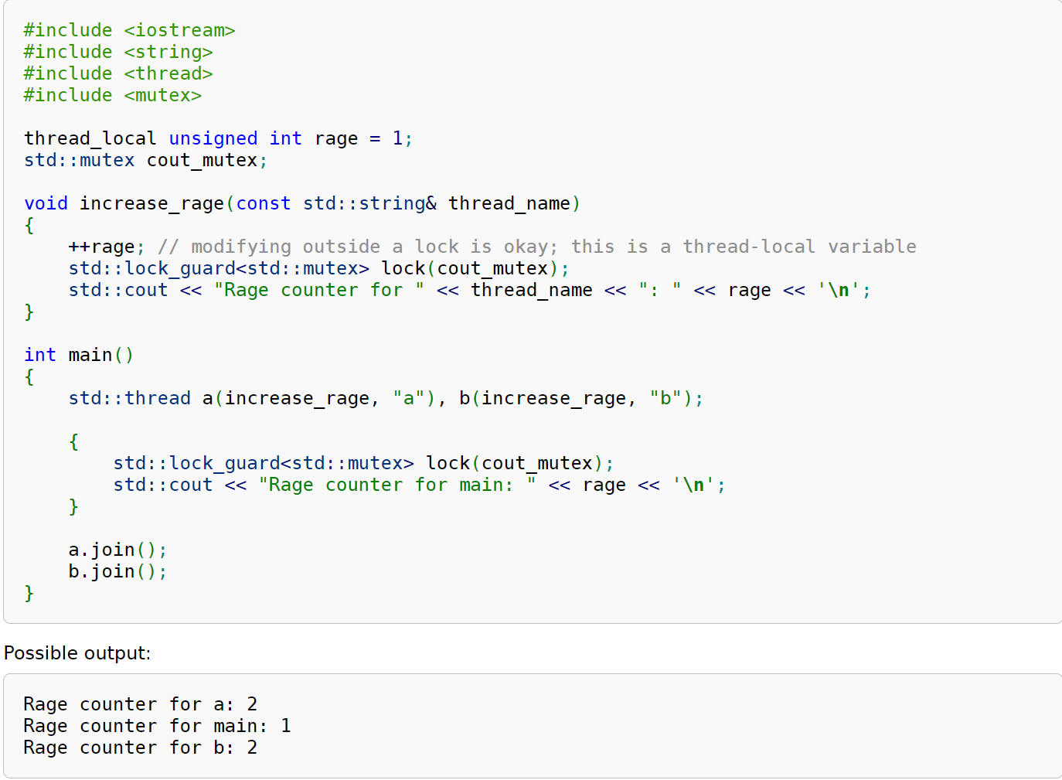
变量
变量有：
名字
类型
值
size（可通过sizeof获取）
对齐（可通过alignof获取）
生存期，包括automatic，static，dynamic，thread-local（C++17）
Notes:
1.sizeof对象，而不是sizeof类型；
2.alignof是内存对齐；
3.automatic是栈自动变量，static是全局静态变量，dynamic是堆上分配的变量，thread_local是线程期内变量，每个线程有单独的一份拷贝。
4. thread_local在线程结束时释放；
5. thread_local 可以和static 与 extern关键字联合使用；
以下三类变量，命名空间下的全局变量 类的static成员变量 本地变量可以定义为thread_local变量。

Slide 4
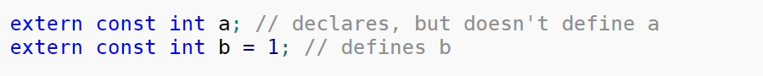
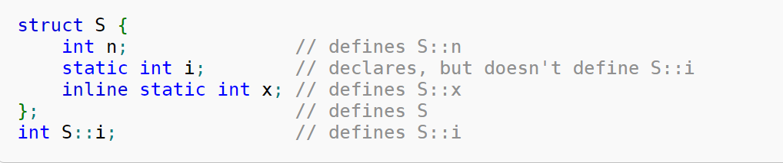
定义和声明
变量的定义包含了声明，同时也包含了变量的实现，而声明则不包含实现，定义只允许有一个不能重复，声明可以有多个。
Notes:
1.odr use： 一个对象在其值被读取（除非它是编译时常量）或写入，或其地址被取，或者被引用绑定时；一个函数在被调用或其地址被取时，被 ODR 使用。 如果一个对象、引用或函数被 ODR 使用，则其定义必须存在于程序中的某处，否则出现链接错误。
2.类中的static变量，如果加上inline则无须再类外再定义；
3.在C++98/03语言标准中，对于源代码中出现的每一处模板实例化，编译器都需要去做实例化的工作，通过外部模板减去重复例化的工作，有点类似于extern全局变量。

Slide 5
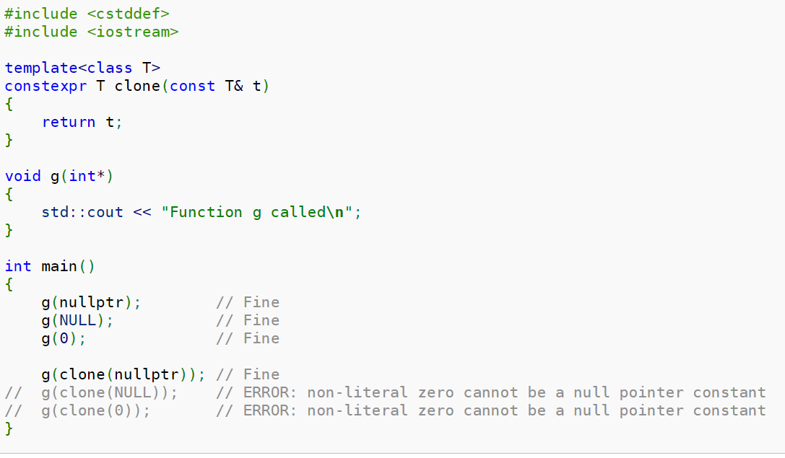
表达式-nullptr
nullptr用来替换之前的NULL和0作为空指针。

Slide 6
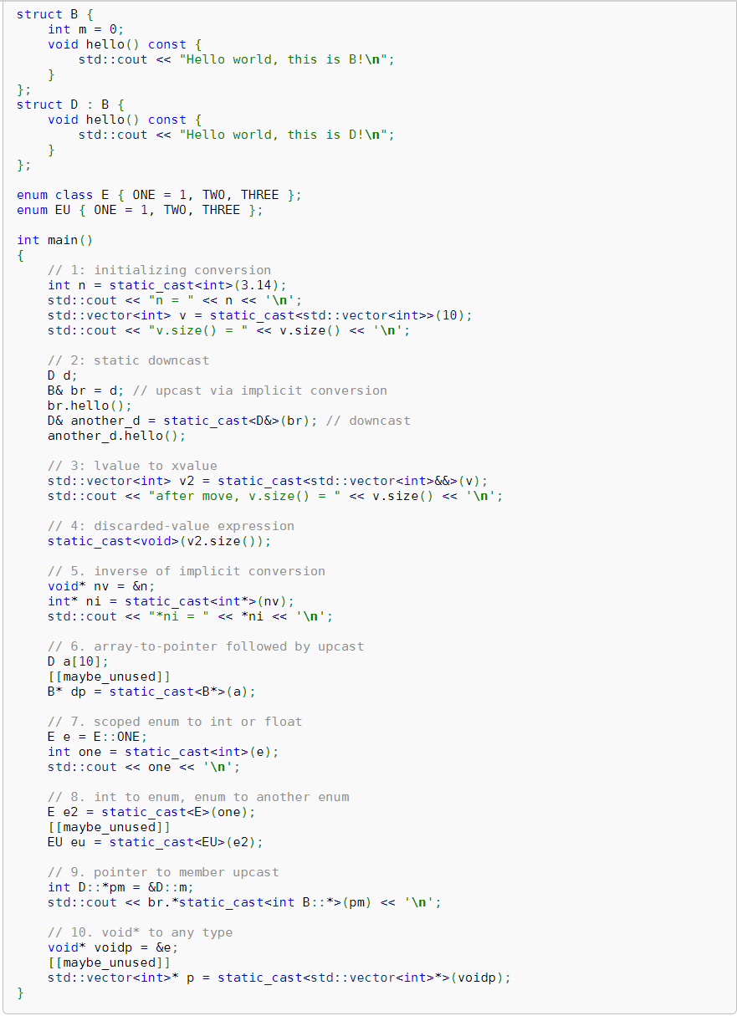
表达式-static_cast
static_cast调用系统自带的转换或者用户定义的转换，会生成对应的汇编指令。
Notes:
1.static_cast是编译期检查，如果无法转换会告警；
2.除了无法消常，static_cast可以完成其余转换的功能。

Slide 7
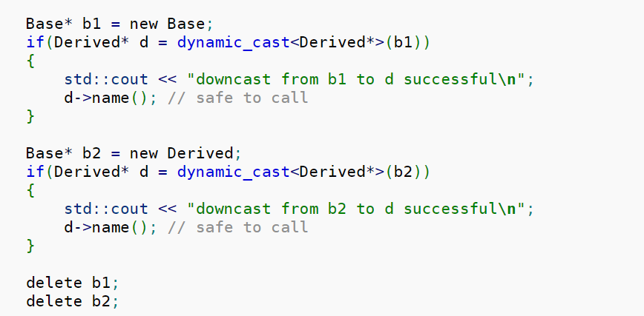
表达式-dynamic_cast
dynamic_cast是用来基类和子类之间的转换，转换不成功返回nullptr。
Notes:
1.dynamic_cast是运行时决定转换，如果转换不了返回nullptr，转换是安全的，RTTI会导致运行时效率降低，比较耗时。
2.static_cast也可以把父类指针转换成子类。

Slide 8
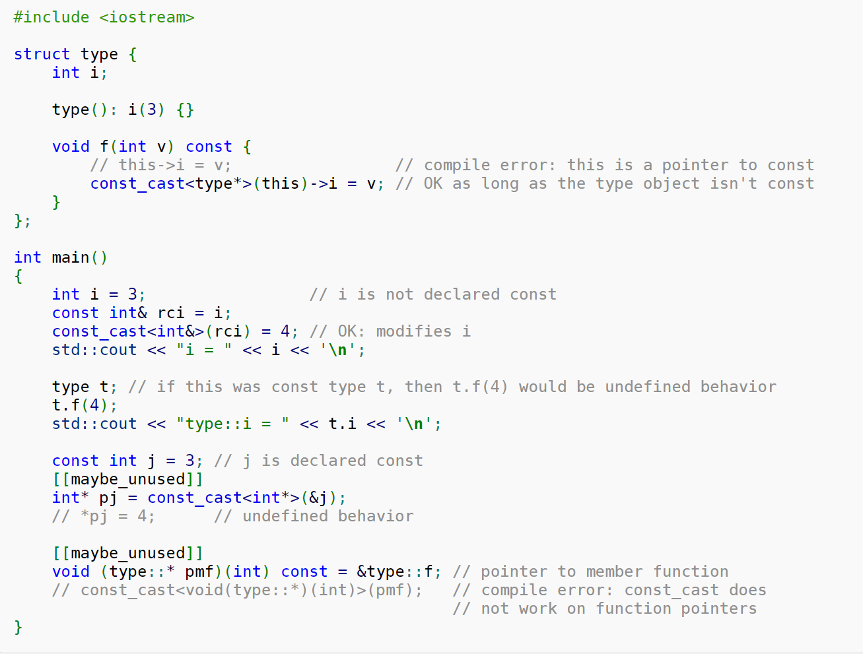
表达式-const_cast转换
const_cast 用来去掉常量的const修饰。
Notes:
1.const_cast仅仅是让编译器换过一种解释方式，并不需要额外的指令。

Slide 9
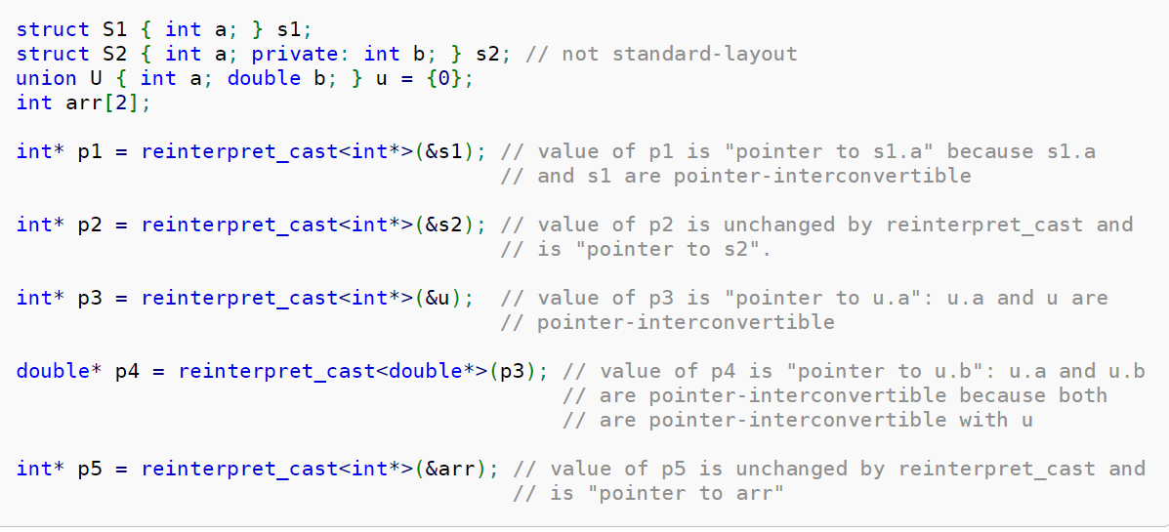
表达式-reinterpret_cast转换
reinterpret_cast 用来对内存重新解释。
Notes:
1.reinterpret_cast 也是让编译器换过一种解释方式，一般是对于地址的解释，或者地址转换成整数。
2.在代码中更容易识别，方便编译器诊断。

Slide 10
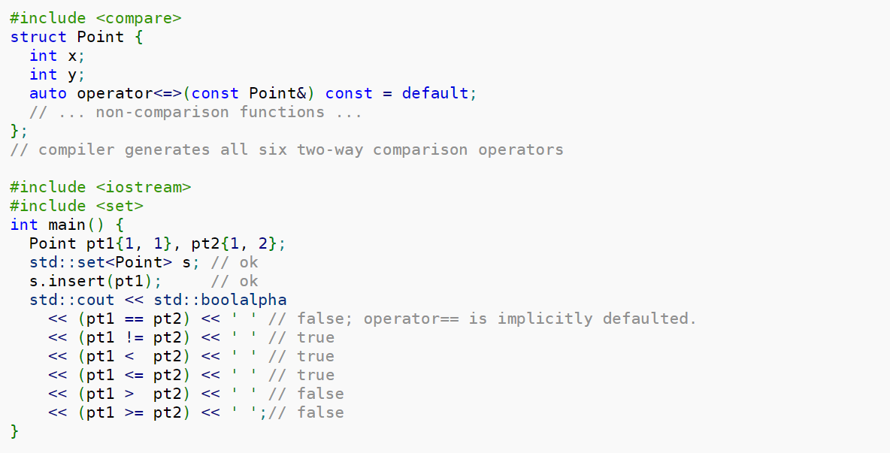
表达式- <=>三路比较运算符
定义了三路运算符意味着编译器会生成六种（==,!=,<,<=,>,>=）比较运算符。
Notes:
1.C++20另外可以支持默认==；
2.可以执行字典序比较，它按照基类从左到右的顺序，并按字段声明顺序对非静态成员进行比较;
3.支持强序，弱序，偏序表达。

Slide 11
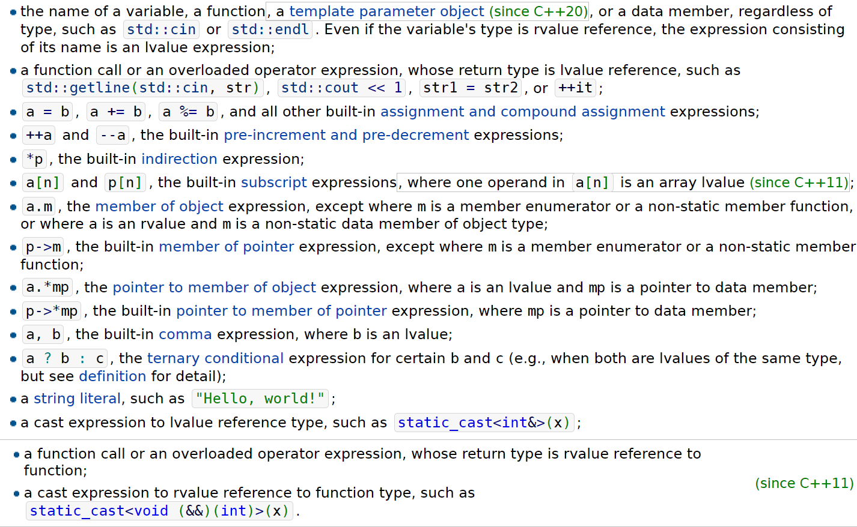
表达式-左值
左值：有名字的变量，函数，对象，数据成员等。左值可以取地址，被赋值，以及初始化左值引用。
Notes:
1.即使变量是右值引用如A&&，a，a这个变量是个左值

Slide 12
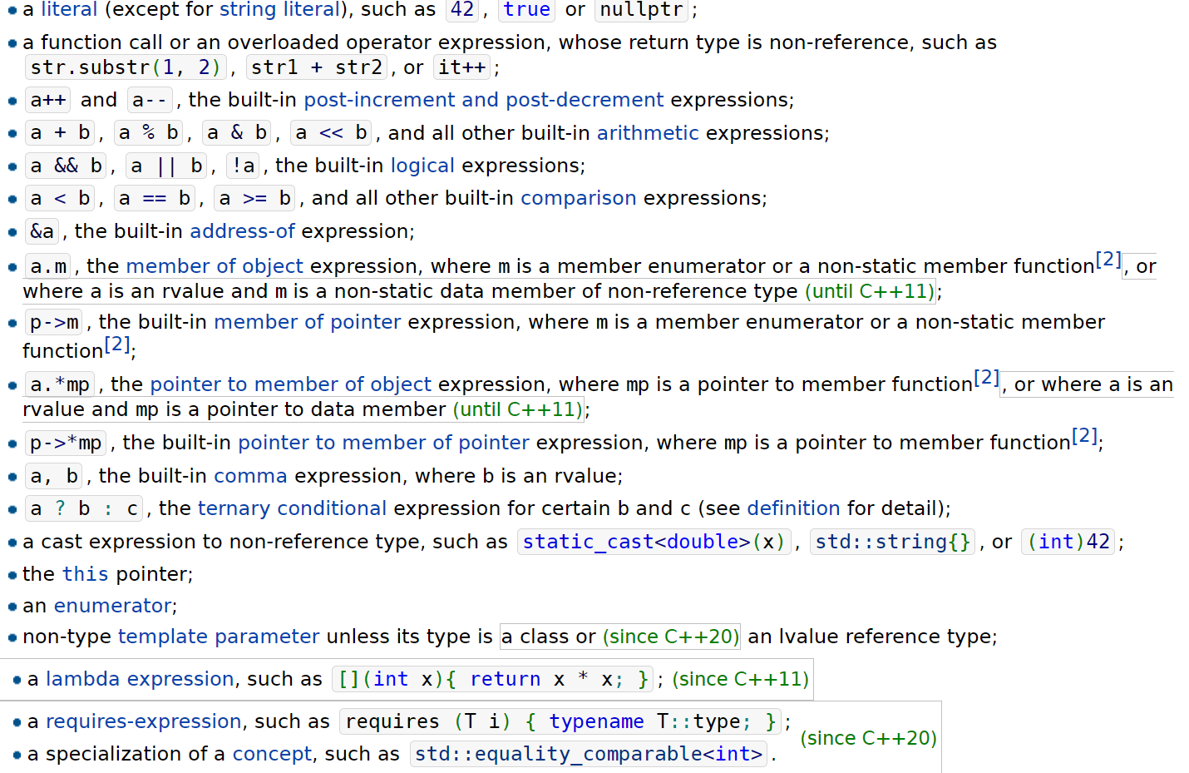
表达式-右值（纯右值）
右值：没有名字，临时变量，不能被赋值，取地址无效。

Slide 13
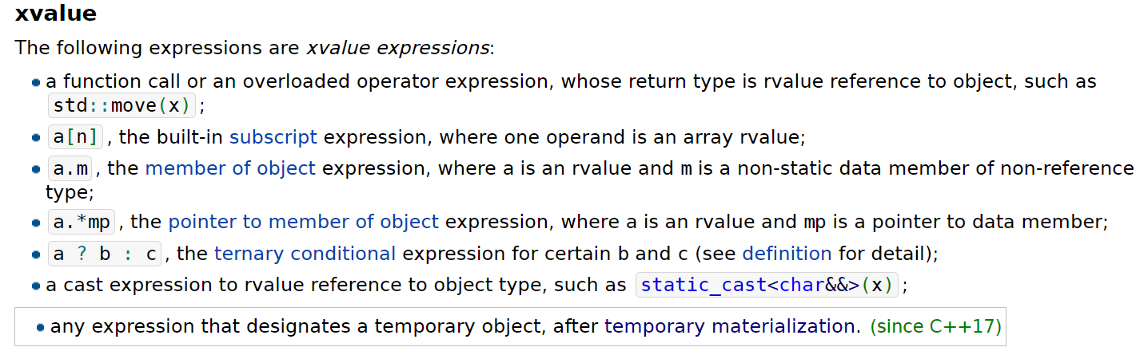
表达式-右值（将亡值）
右值：没有名字，临时变量，不能被赋值，取地址无效。

Slide 14
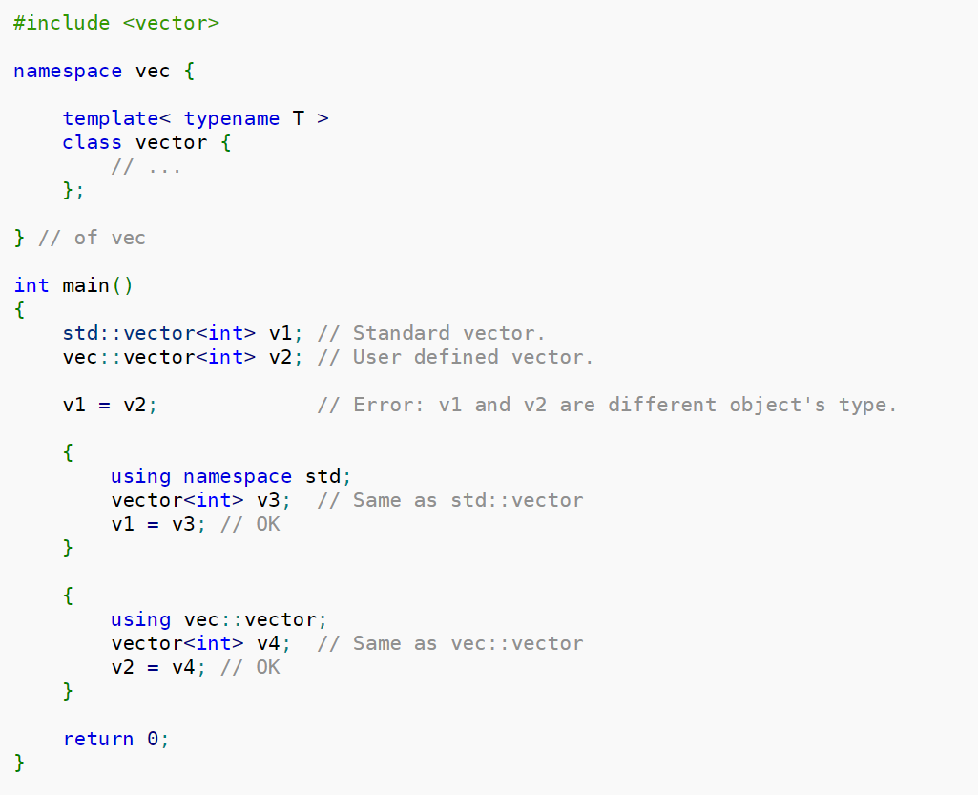
声明-namespace
namespace是为了避免名字冲突而引入的。
Notes:
1.namespace内部还可以再定义namespace；
2.匿名namespace可以代替之前static全局变量的功能。

Slide 15
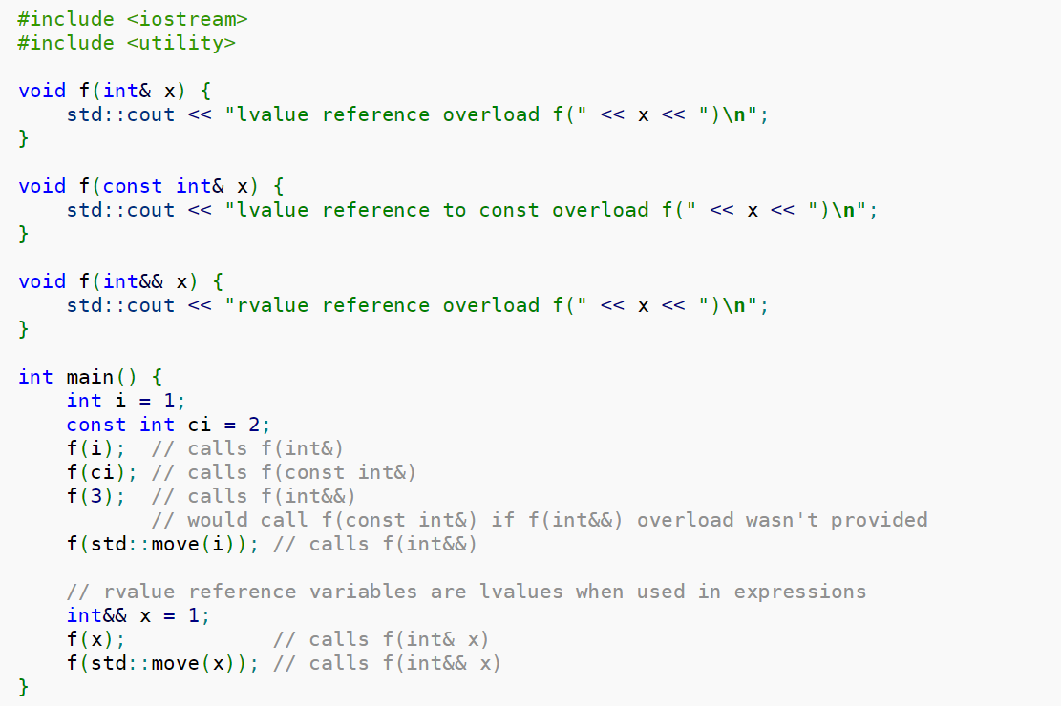
声明-引用
引用包括左值引用&，右值引用&&。
Notes:
1.右值引用会延长将亡值的生命期。
2.悬空引用，如函数返回值是个左值引用，但函数返回的是一个临时变量，则这个引用将称为悬空引用。

Slide 16
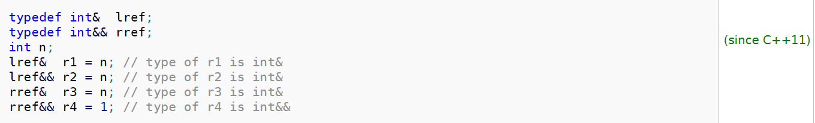
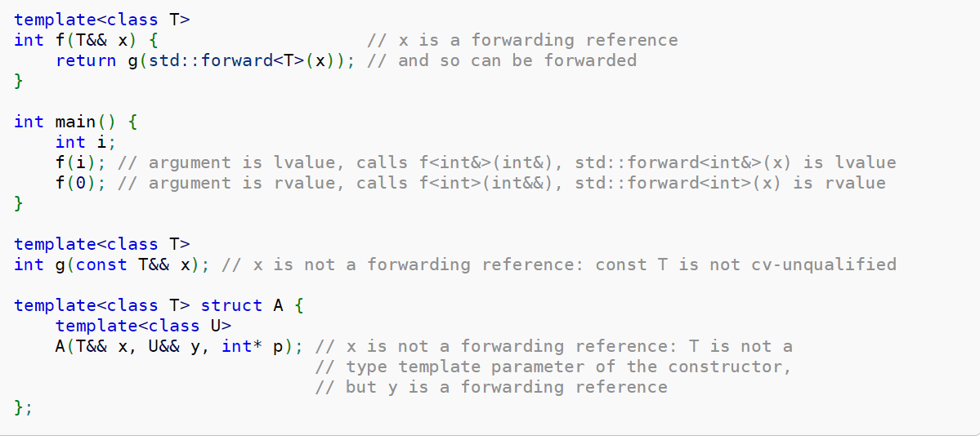
声明-引用折叠和完美转发
在模板或者typedef可以形成引用的引用，此时将使用引用折叠。通过std::forward可以保留参数的左值和右值属性传递给下一个函数。
Notes:
1.只有在模板或者typedef时才会出现引用折叠现象。

Slide 17
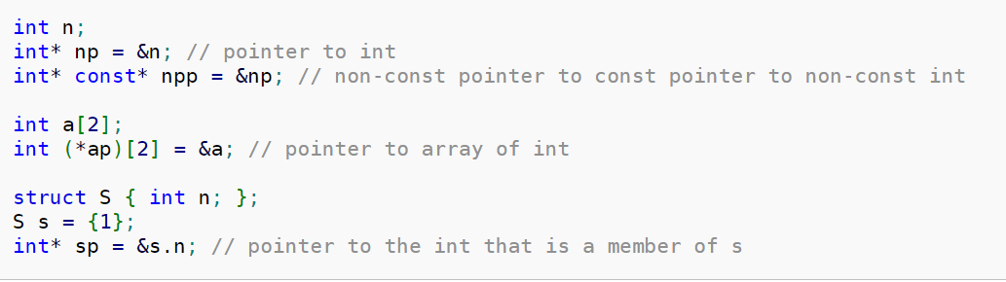
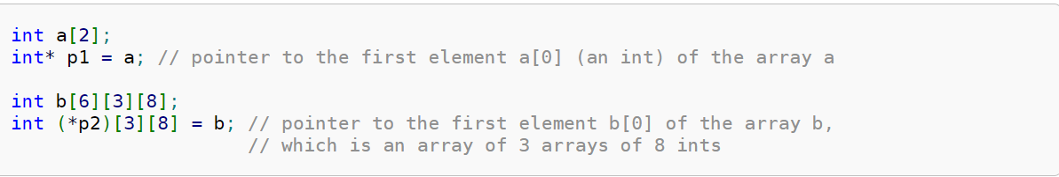
声明-指针
指针可以指向变量。
Notes:
1.指针和引用的区别，指针可以是空指针，而引用不能是空。
2.指针可以改变指向的地址，而引用一旦绑定就不能重新绑定。

Slide 18
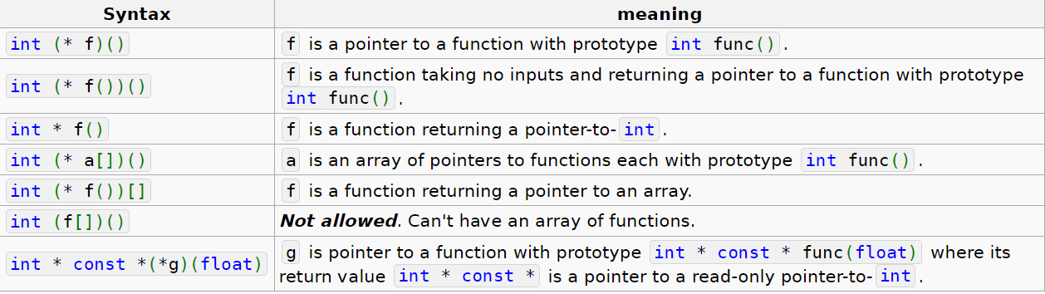
声明-函数指针
指针可以指向函数。
Notes:
1.指针，指针数组，不允许函数数组。

Slide 19
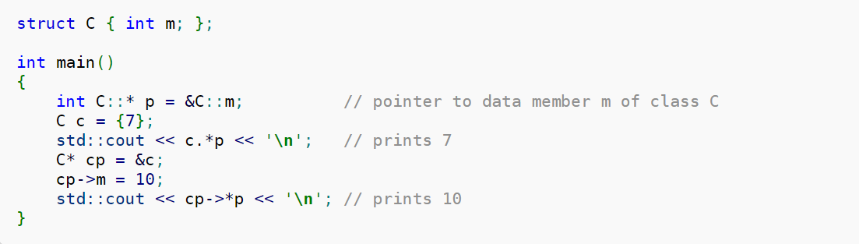
声明-类成员指针
指针可以指向类的成员。

Slide 20
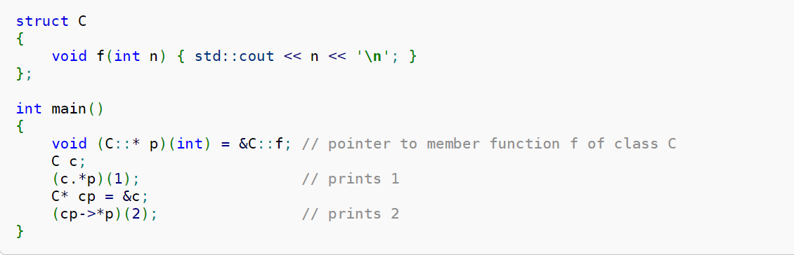
声明-类成员函数指针
指针可以指向类的成员函数。

Slide 21
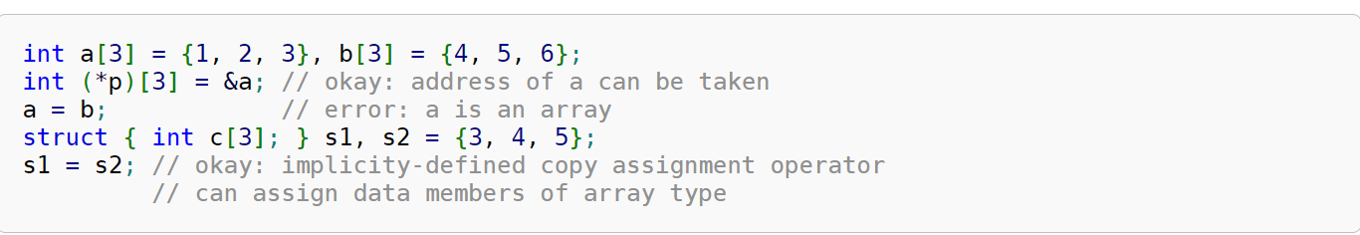
声明-数组
数组是由N个连续分配的对象空间组成，数组可以由指针指向数组的元素。
Notes:
1.数组还不能直接赋值
2.结构体能够生成默认生成拷贝构造函数和拷贝赋值，所以可以直接赋值过去。

Slide 22
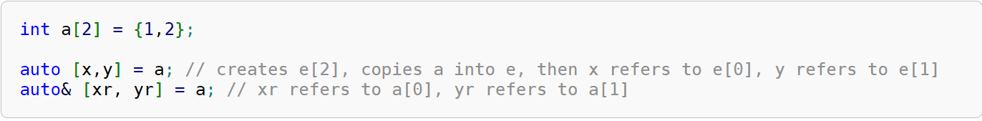
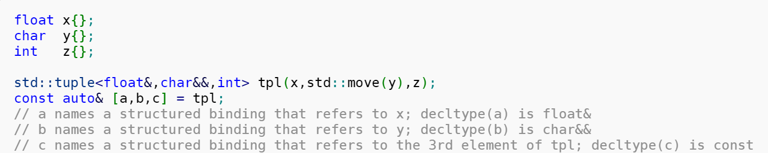
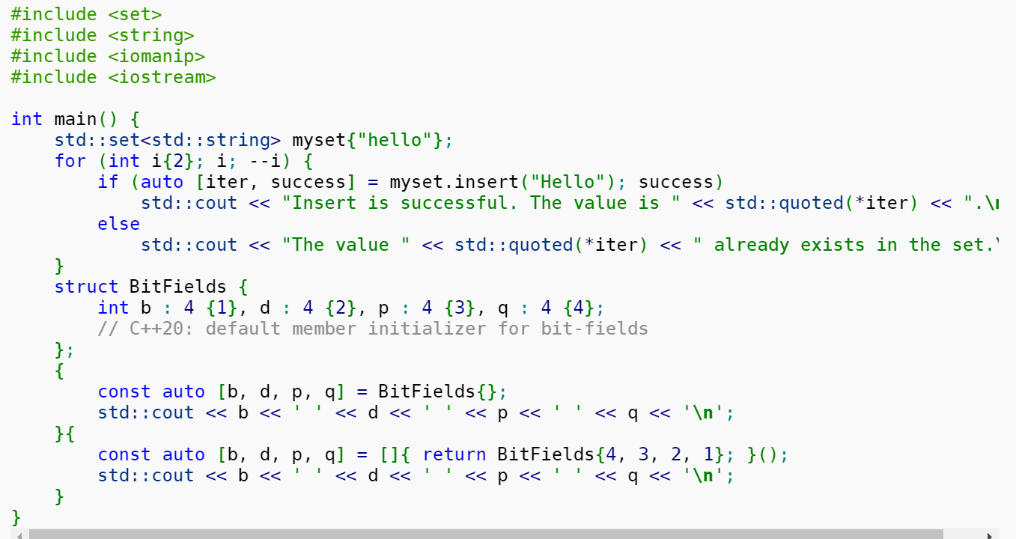
声明-structure binding
case1 binding数组。
case2 binding tuple。
case3 binding class member。
Notes:
1.struct binding能够让写出来的代码更简洁。

Slide 23
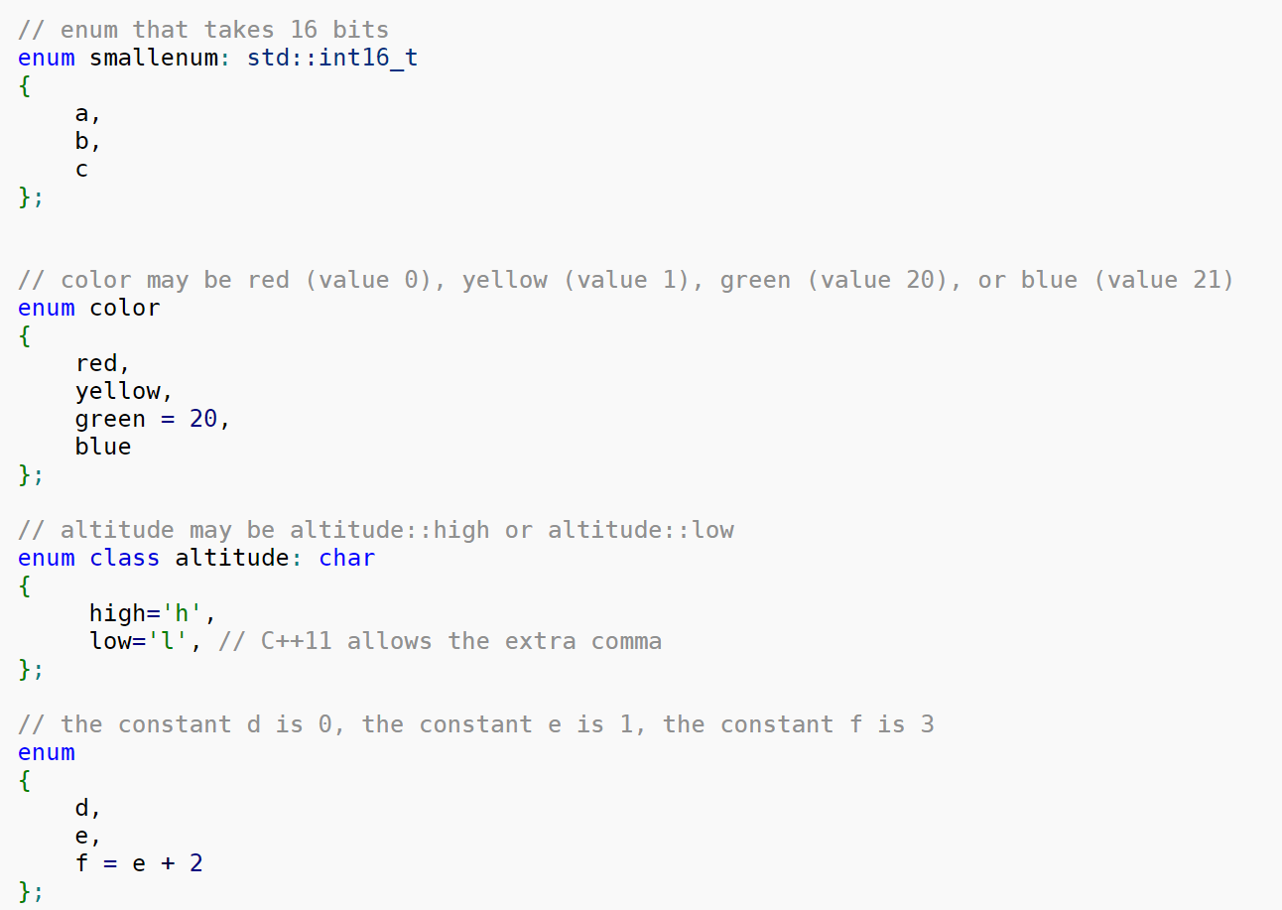
声明-枚举
枚举列举了范围内的常数值。

Slide 24
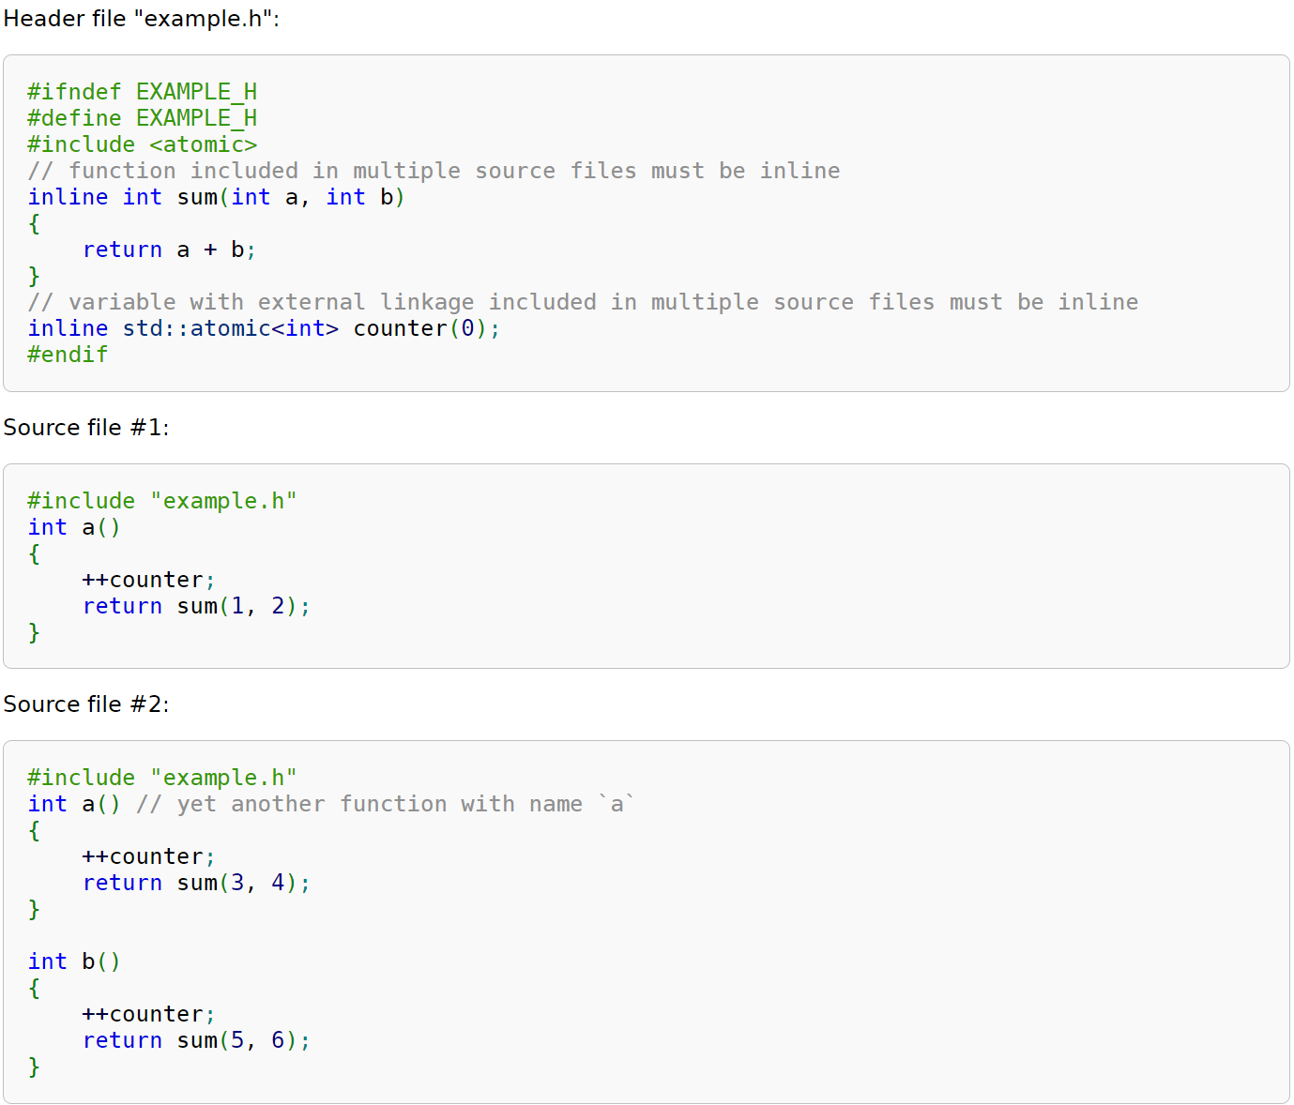
声明-inline
inline函数则代码会直接拷贝到对应处，减少函数调用的开销。在class/struct/union中定义的成员函数或者非成员友元函数默认为inline函数；
定义为constexpr函数默认为inline函数；
对于静态变量，声明为inline，可以避免重复定义。

Slide 25
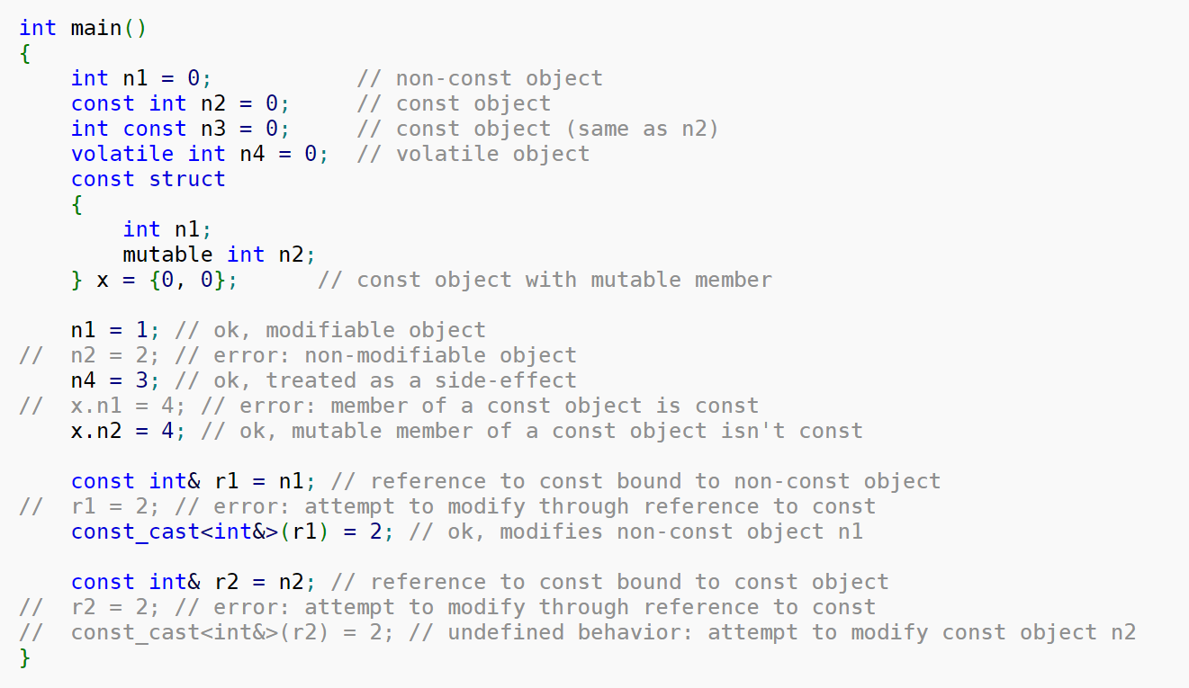
声明-cv（const和volatile）
定义为const的变量不能修改；
定义为volatile的变量编译器不会优化和改变顺序。
Notes:
1.能够尽量用const的地方就加上const，能够让接口更友好，且让编译器能够优化代码。

Slide 26
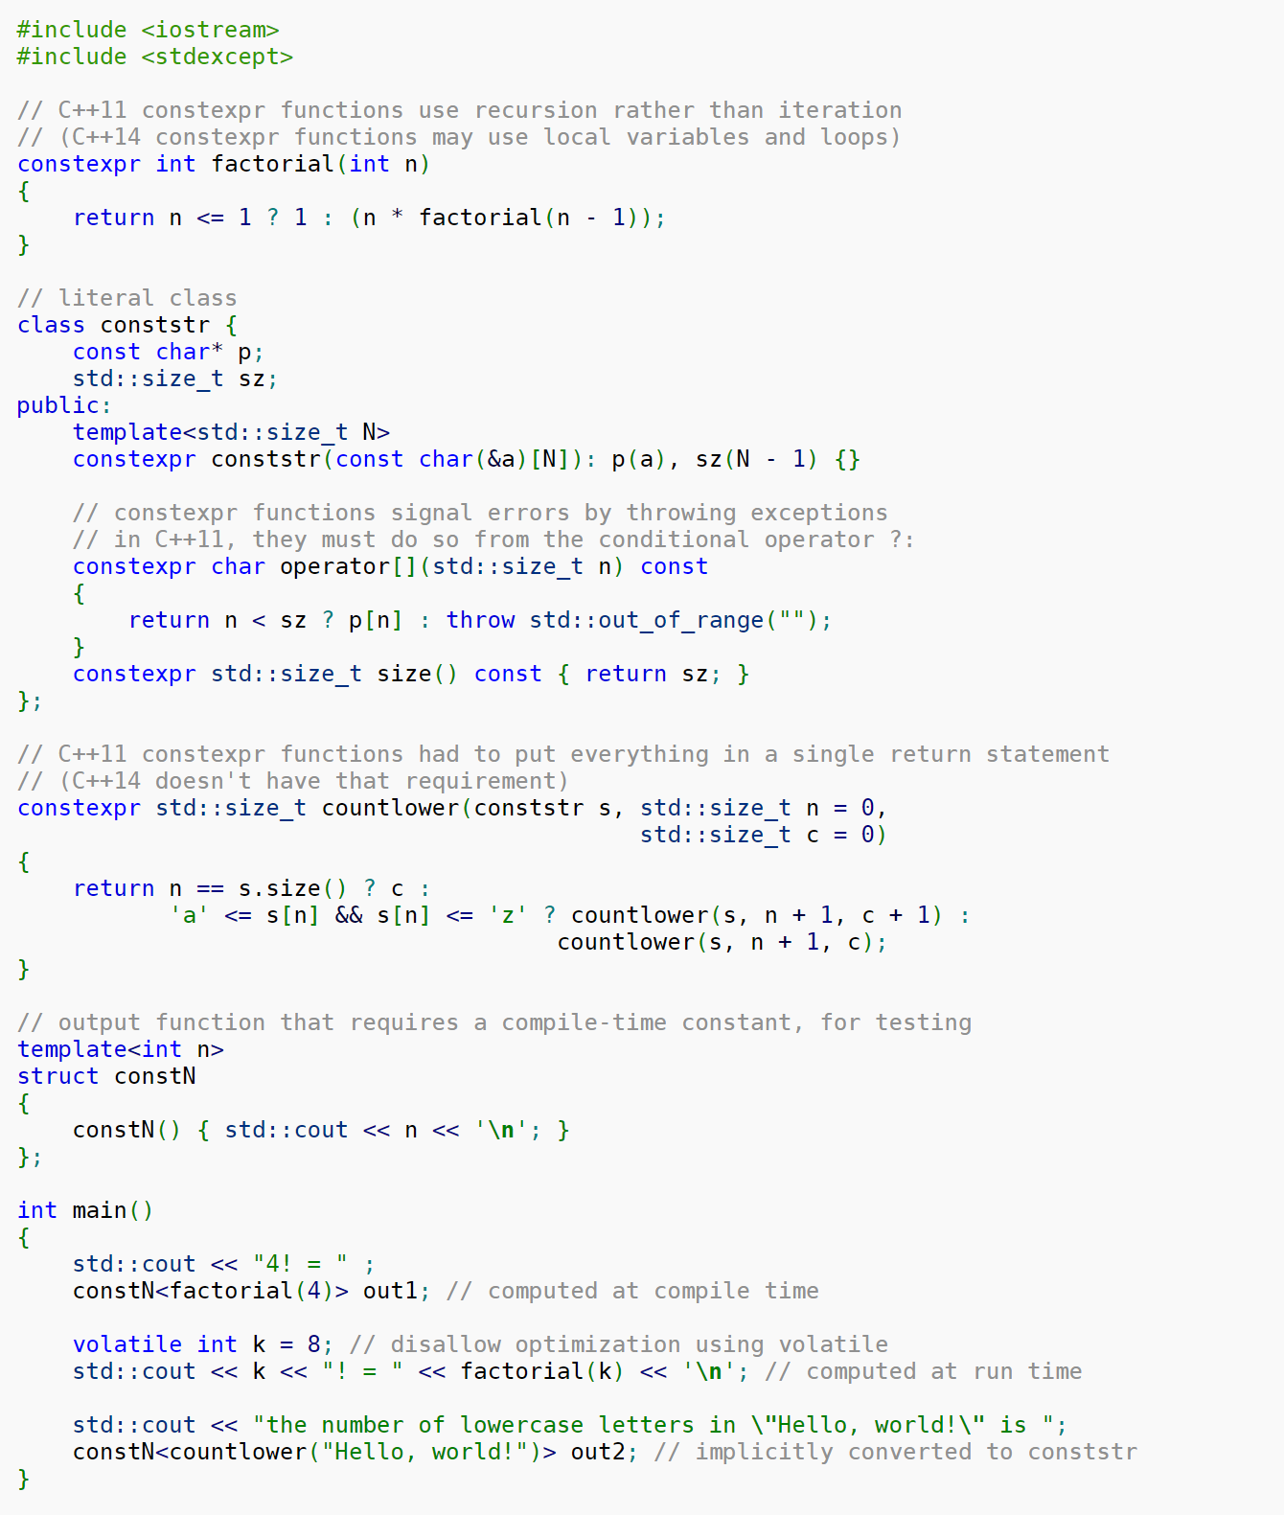
声明-constexpr
定义为constexpr的变量和函数将在编译时期进行计算。
Notes:
1.当一个函数的声明中包含了constexpr时， 则当这个函数的参数满足一定条件时（通常来说是当这个函数的所有参数的值都是常量表达式时），这个函数的返回值也是编译期可计算的，可以参与到其他的常量表达式中。
2.constexpr函数除了在编译器计算，在运行时函数中也仍然可以使用。

Slide 27
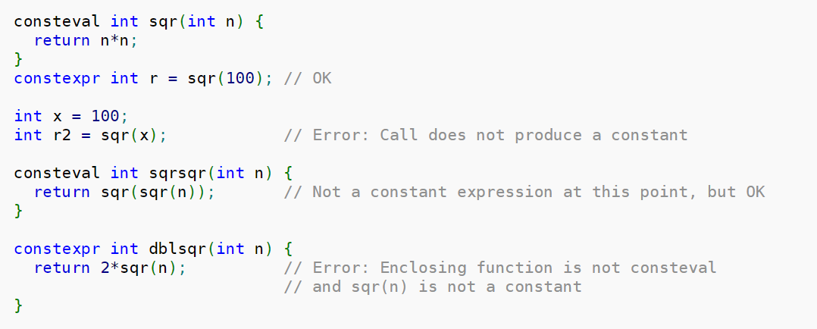
声明-consteval
consteval可以看作更为严格的constexpr，必须在编译器能够产生一个常数。
Notes:
1.consteval不能在运行时调用，且在运行时代码不存在。

Slide 28
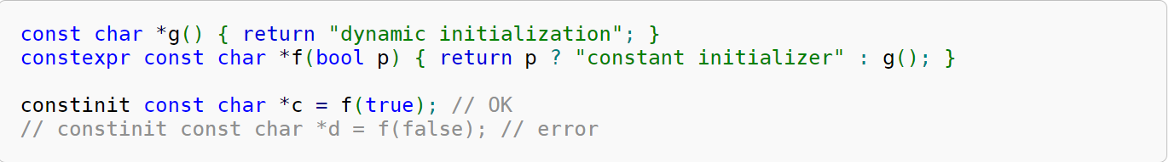
声明-constinit
定义为constinit的变量将会在编译期检查是否已经做了静态初始化，如初始为0或者常数。
Notes:
1.constinit只能用在全局变量或者thread_local变量（即不能为局部变量）；
2.使用constexpr声明的变量蕴含了constinit的条件

Slide 29
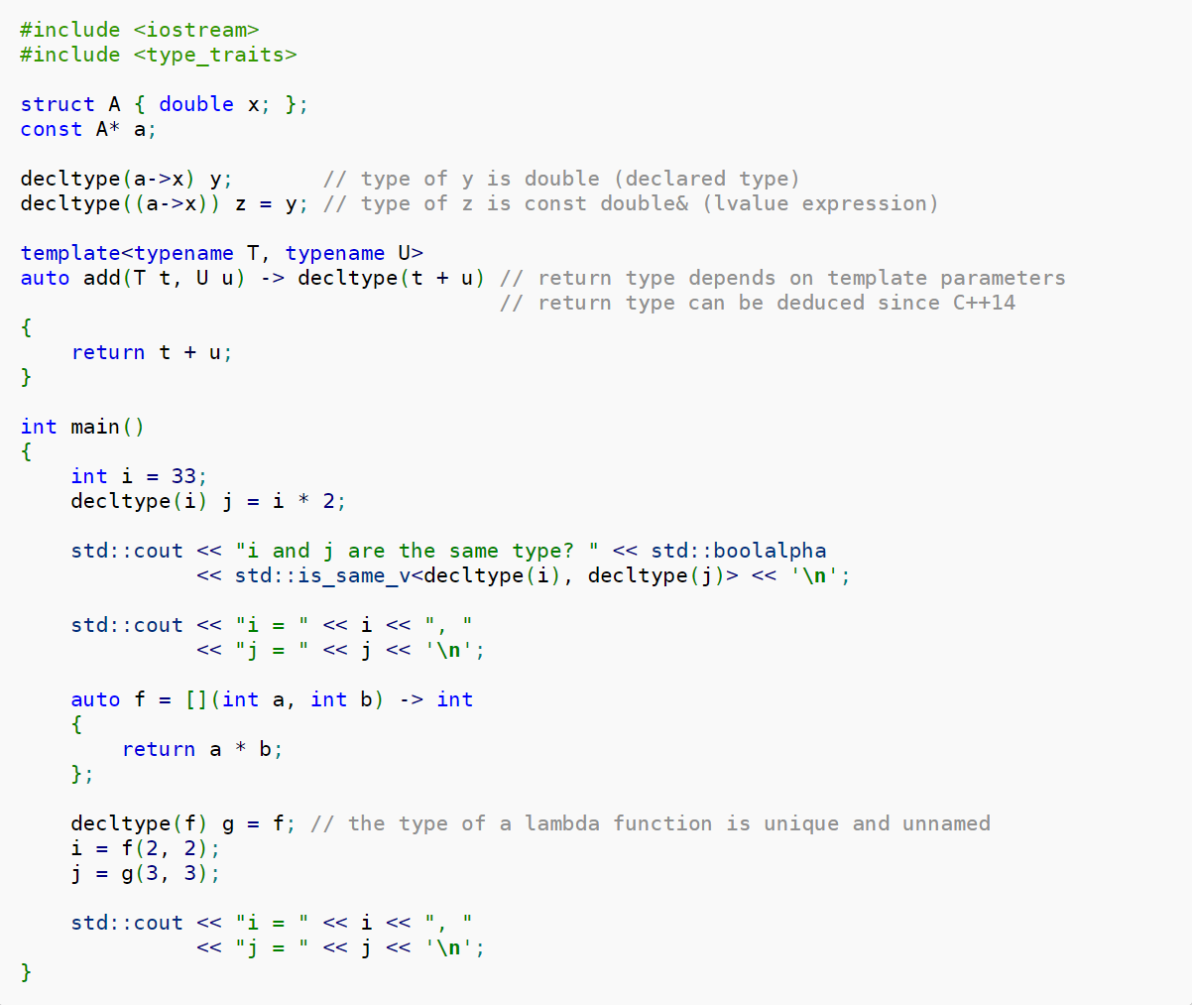
声明-decltype
decltype 推导实体和表达式的类型。
Notes:
decltype并不会对表达式进行求值；
若表达式e指向一个局部变量、命名空间作用域变量、静态成员变量或函数参数，那么返回类型即为该变量（或参数）的“声明类型”；
若e是一个左值（lvalue，即“可寻址值”），则decltype(e)将返回T&，其中T为e的类型；
若e是一个x值（xvalue），则返回值为T&&；
若e是一个纯右值（prvalue），则返回值为T， decltype会摒弃cv操作符；
decltype((e)) 返回e的左值引用

Slide 30
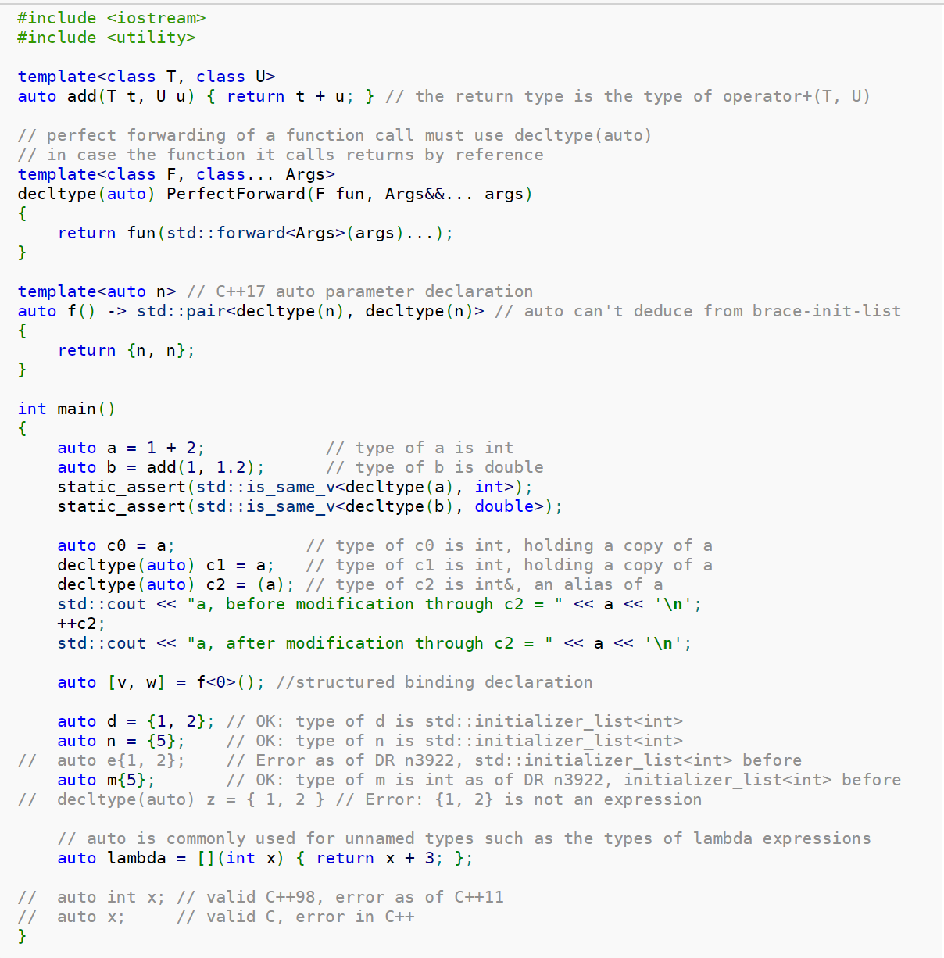
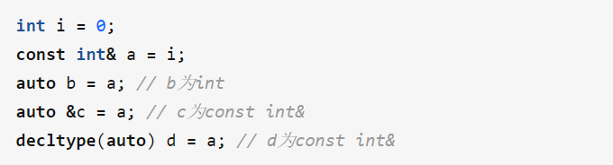
声明-auto
auto也是 推导实体和表达式的类型，但其规则和decltype不完全一样，auto在模板中还可以作为占位符使用。
Notes:
1.当不声明为指针或引用时，auto 的推导结果和初始化表达式抛弃引用和 cv 限定符后类型一致；
2.当声明为指针或引用时，auto 的推导结果将保持初始化表达式的 cv 属性。
3.decltype(auto)将使用等号右边的表达式代入delctype中。

Slide 31
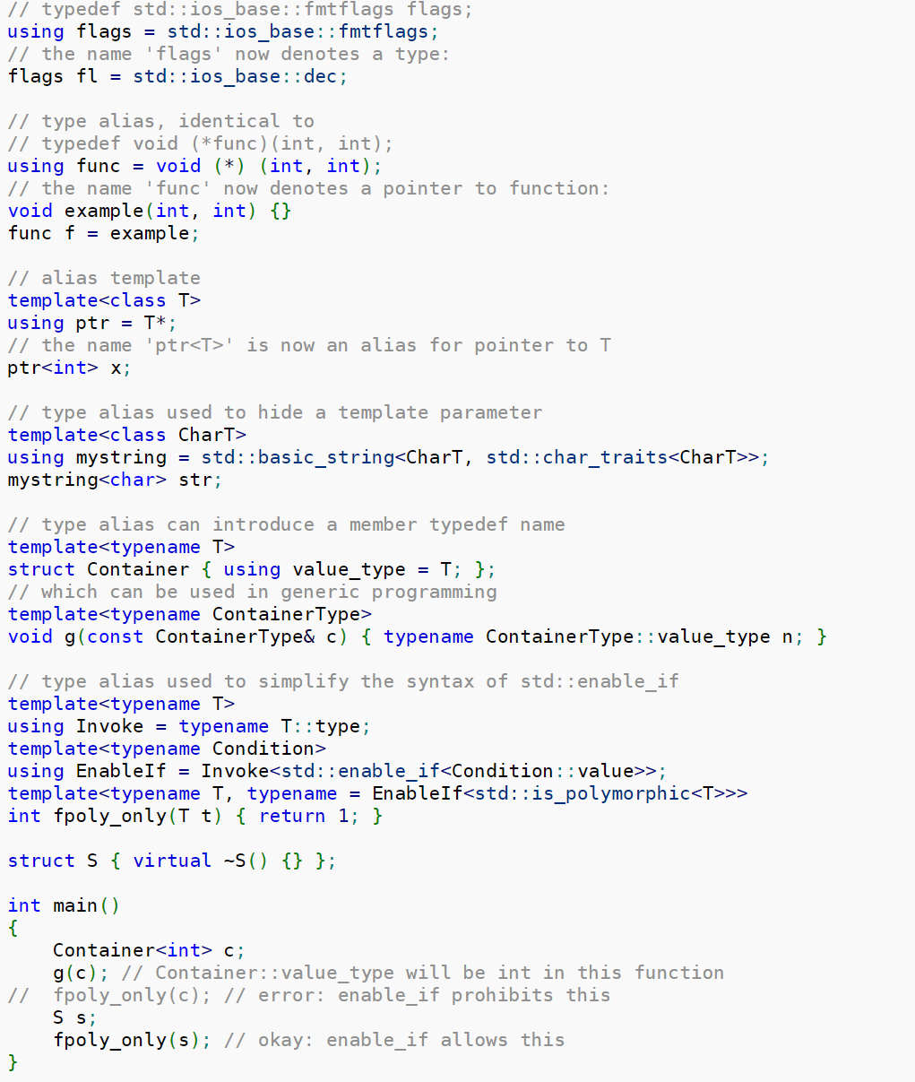
声明-using
using主要用在模板方面的别名。
Notes:
1.之前老的C代码使用typedef，而新的using能够用在模板方面，用途更广泛。

Slide 32
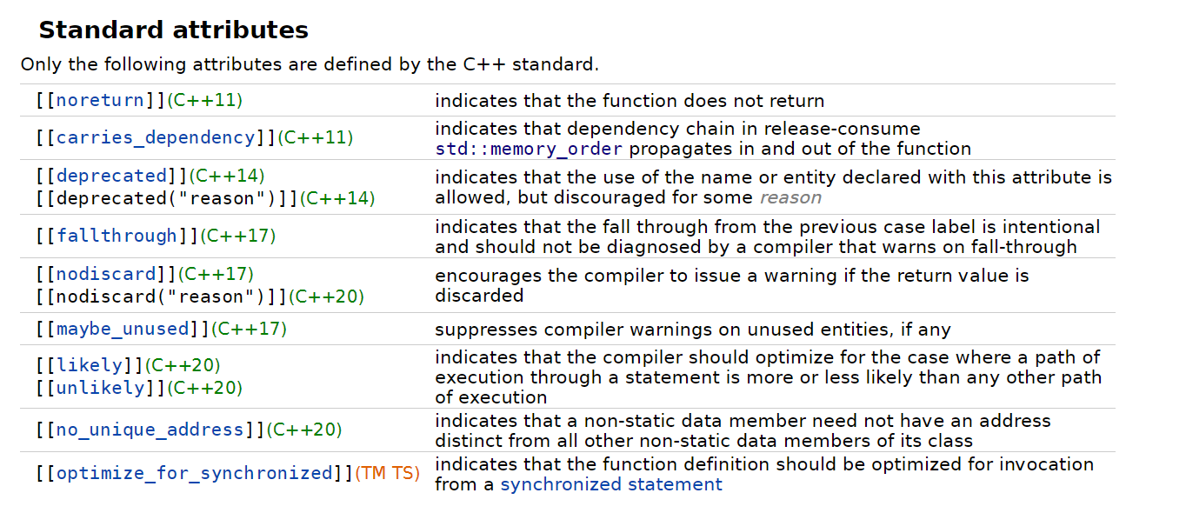
声明-attribue
给代码添加属性。
Notes:
#pragma属于预处理指令，__attribute__ 是GNU GCC扩展属性，__declspec 是MSVC编译器扩展属性，[[]]是C++标准属性。
[[noreturn]]表示函数不会返回。

Slide 33
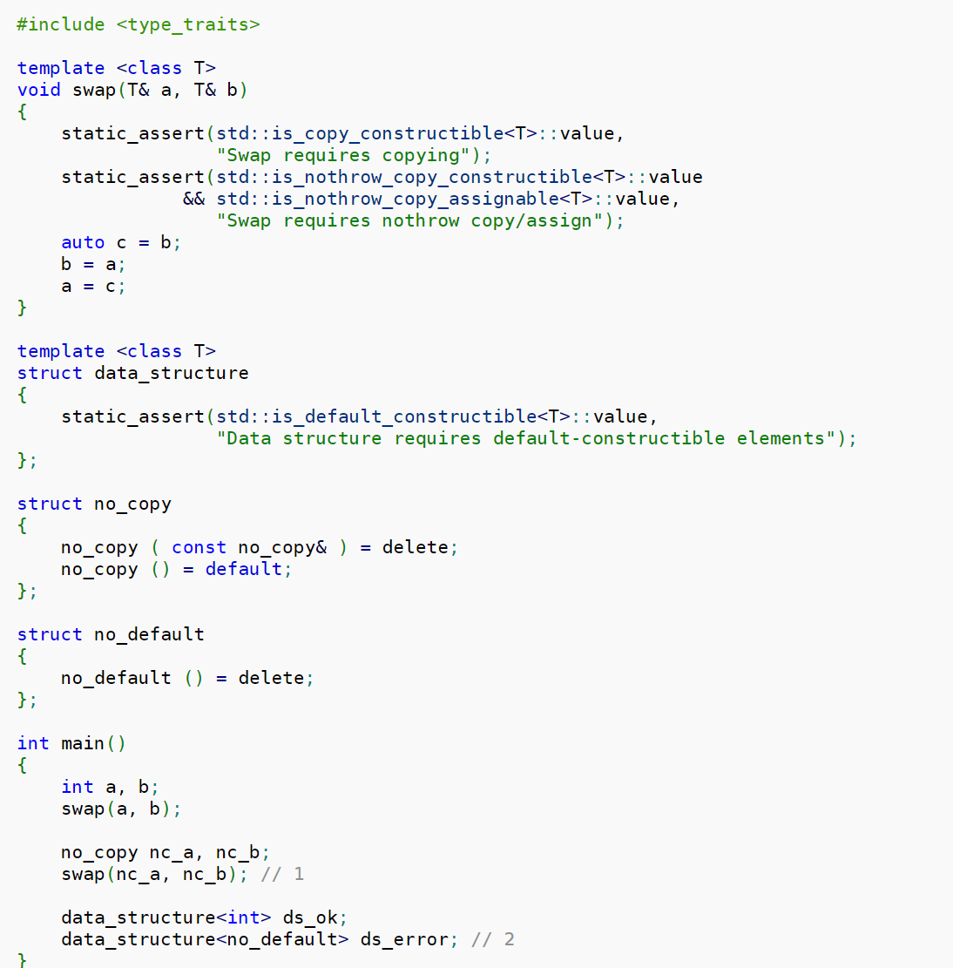
声明-static_assert
编译时的断言，当断言不成立时，编译器报错。

Slide 34
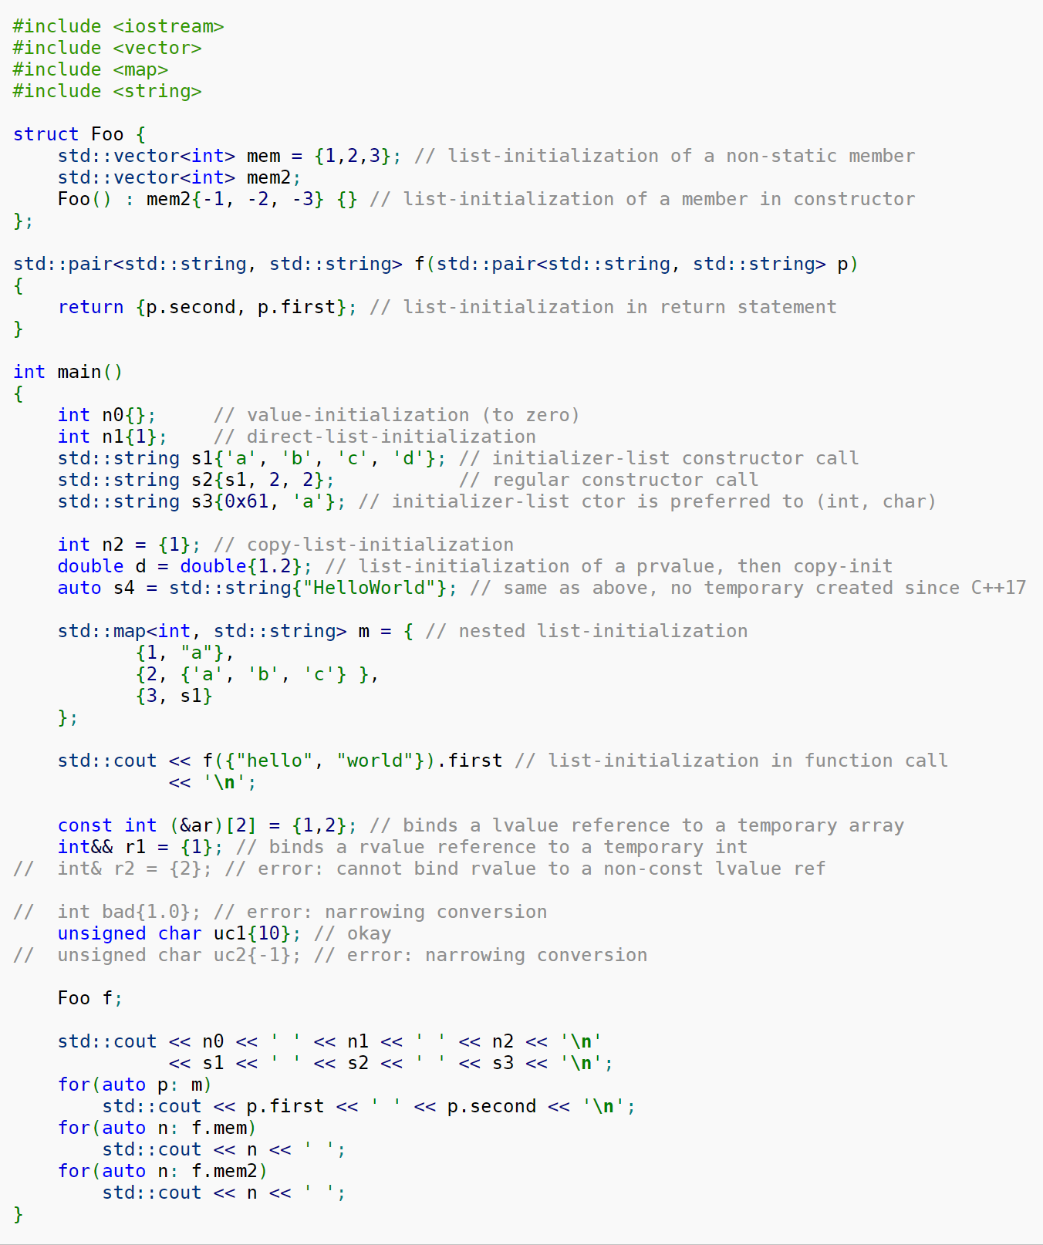
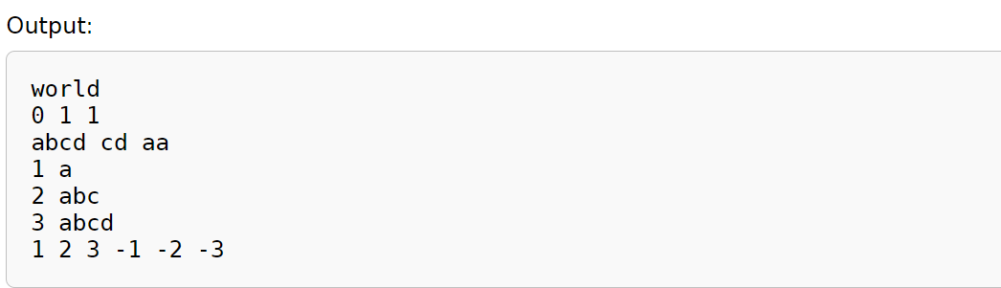
初始化-列表初始化
通过{}初始化。

Slide 35
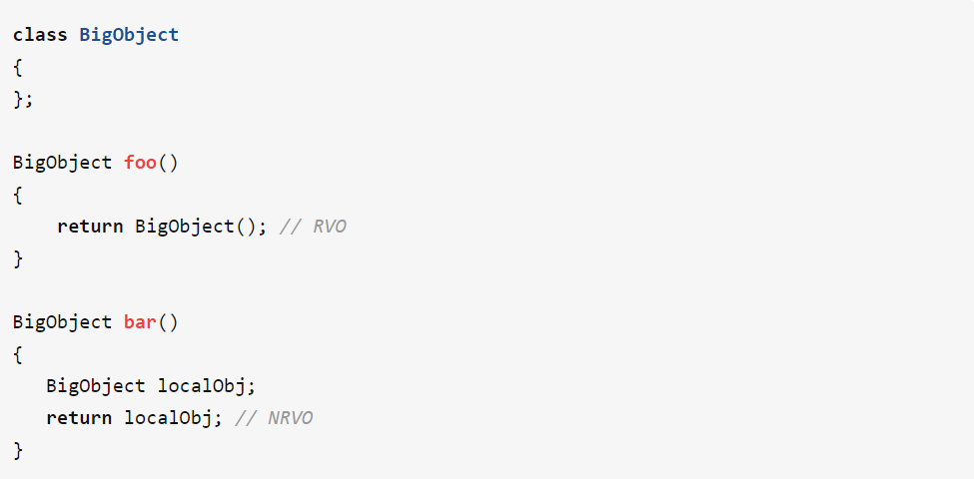
初始化-RVO，NRVO
RVO Return Value Optimization；
NRVO Named Return Value Optimization；
通过RVO，NRVO可以省略返回值的拷贝或者移动构造，直接赋值。

Slide 36
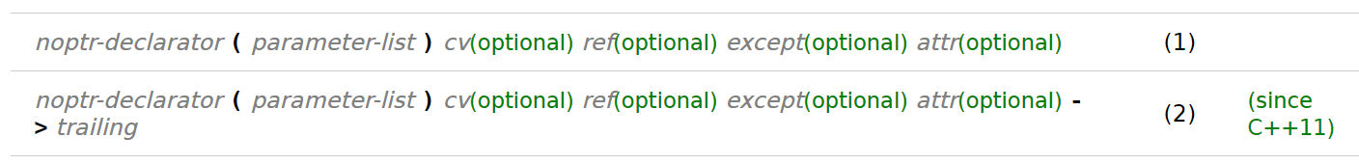
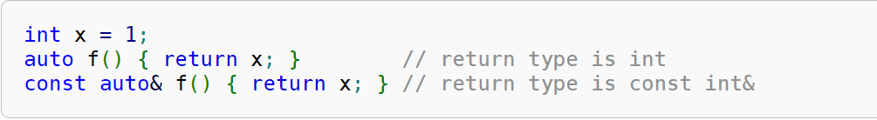
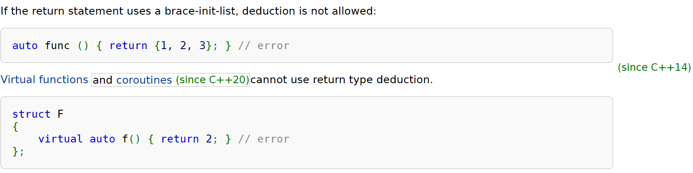
函数
函数声明形式有以下二种，第一种是常规函数形式，第二种是拖尾函数形式。

Slide 37
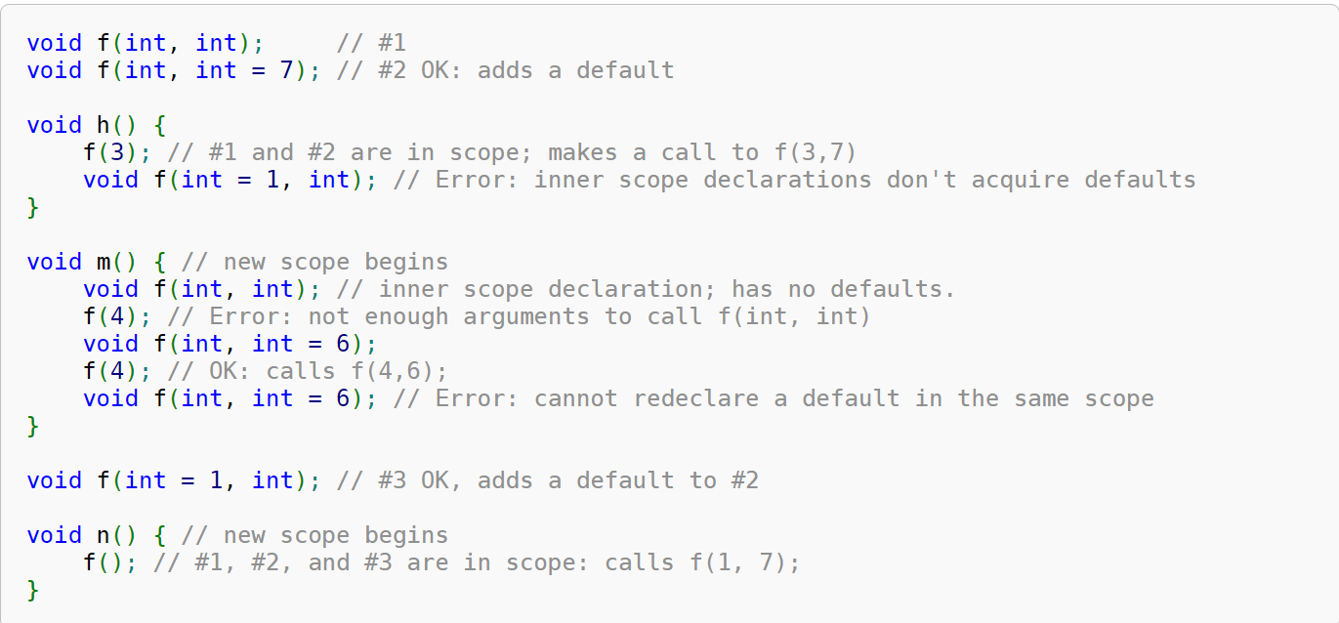
函数-参数默认值
函数参数可以设置默认值。

Slide 38
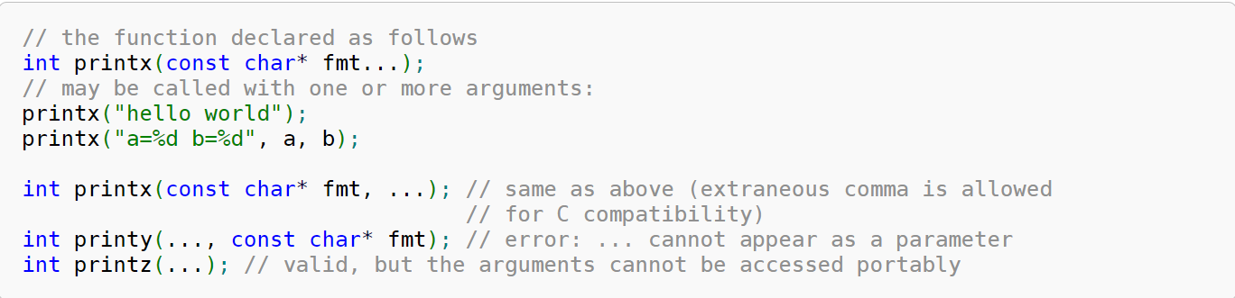
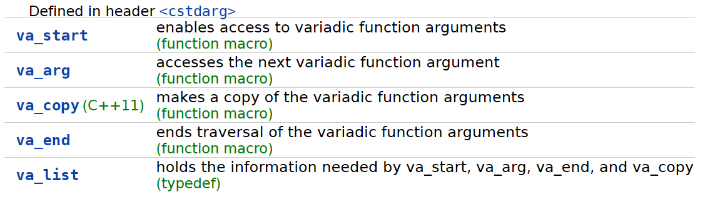
函数-可变函数
通过省略号…表示函数参数可变。
Notes:
1.通过va_list定义ap, va_start获取到参数的个数，va_arg获取每一个参数，va_end结束获取。
2.注意逗号是在C语言才有，在C++里面可以不用逗号。

Slide 39
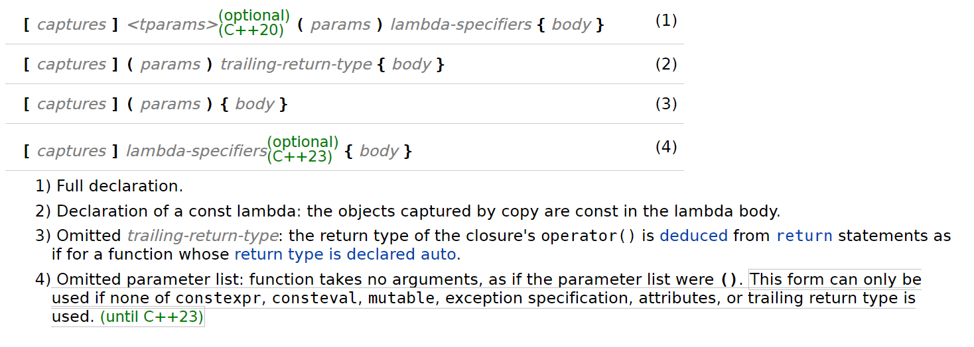
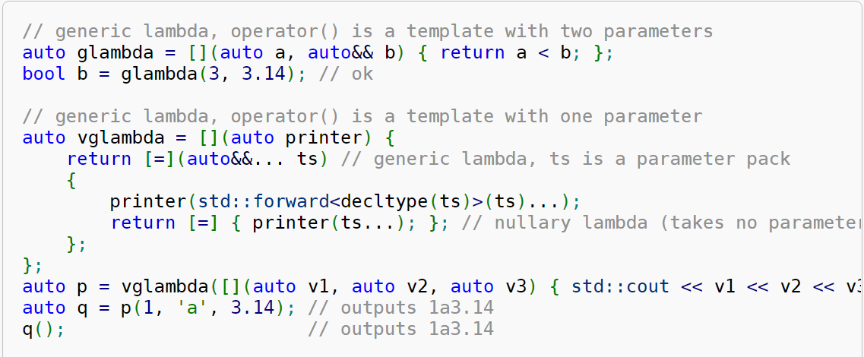

函数-lambda函数
lambda函数的形式如下，使用lambda函数可以获得比较好的性能优化。

Slide 40

函数-操作符重载
通过操作符重载，可以在函数调用时使用操作符。

Slide 41



函数-协程
协程也属于函数，协程解决了栈的跳转，而不像线程开销那么大。
Notes:
1.操作系统在线程等待IO的时候，会阻塞当前线程，切换到其它线程，系统线程会占用非常多的内存空间，过多的线程切换会占用大量的系统时间。
协程刚好可以解决上述2个问题。协程运行在线程之上。协程并没有增加线程数量，只是在线程的基础之上通过分时复用的方式运行多个协程，而且协程的切换在用户态完成，
切换的代价比线程从用户态到内核态的代价小很多。
2.用 co_await 运算符暂停执行，直至恢复
用co_yield 暂停执行并返回一个值，
co_return 完成执行并返回一个值。
3.可以用在生成器，异步IO，event驱动的应用程序，Lazy计算

Slide 42


语句-if
现代C++的if语句增加了语句内初始化和constexpr（编译期决定）。

Slide 43

语句-switch
现代C++的switch语句增加了语句内初始化。

Slide 44
语句-for
现代C++的for语句增加了语句内初始化。

Slide 45

语句-range_for
现代C++的增加了range_for语句。

Slide 46

语句-while,do_while
while，do_while没有任何变化。

Slide 47


类
类是C++的主要组成部分，包括类的成员变量和函数。

Slide 48


Union
union中的成员公用空间，选取最大成员空间大小。C++新标准中引入了std::variant，使用起来比union更方便。
Notes:
1.std::variant可以认识union的升级版

Slide 49

类-类的成员和位域
可以定义位域，通过bit位拼凑成变量类型，可以节省空间。

Slide 50


类-类的静态成员变量和函数
类的静态成员变量跟类的对象实际没有关系，只有一份实例。静态成员变量必须放在类外单独定义；
类的静态成员函数不能是virtual，const，volatile。

Slide 51


类-类的模板成员函数
类的成员函数，甚至是构造函数也可以是模板。

Slide 52

类-类的模板成员变量
类的成员变量也可以是模板。

Slide 53


类-类的继承
struct默认是公有继承，class默认是私有继承；
继承还可以是private，protect；
如果是virtual继承，则基类函数只有一份。
Notes:
1.如果存在虚函数，则对象创建会多出一个虚指针。

Slide 54

类-空类
空类占有一个字节，但在某些情况下会被优化掉。

Slide 55

类-抽象类
包含纯虚函数的类称为抽象类。

Slide 56

类-virtual函数
virtual函数可以使用面向对象的多态；
对于继承而言，析构函数必须是virtual。

Slide 57

类-overide，final
overide表明子类覆写对应基类的virtual函数；
final表明该virtual函数不能被子类覆写，或者放在子类继承中表明不能再被继承。

Slide 58


类-友元函数，友元类
友元函数或者友元类能直接访问该类的私有成员。

Slide 59


类-构造函数和委托构造，继承构造
委托构造可以调用另一个构造函数；
继承构造直接利用子类的构造函数。

Slide 60

类-默认构造函数
不带任何参数的构造函数称为默认构造函数；
可以使用=default让编译器自动生成。

Slide 61

类-析构函数
析构函数是在类结束时释放占用的资源。
Notes:
1.结合智能指针的使用，可以做到不用析构函数。

Slide 62

类-拷贝构造函数和赋值
拷贝构造函数执行的一般是深拷贝；
可通过让拷贝构造函数私有化，或者=delete禁止拷贝。

Slide 63

类-移动构造函数和赋值
移动构造函数执行的一般是浅拷贝；
能移动构造就尽量少拷贝构造；
可通过std::move()让左值转成右值强制移动构造。

Slide 64

类-explicit
通过explicit防止编译器隐式转换。

Slide 65
谢谢

